Slide 1


مقدمة في البنوك والعمليات المصرفية
بنك 211 / 804
الصف: الثالث الصفحة: 12-23
وزارة التربية والتعليم – الفصل الدراسي الثاني 2020-2021م

Slide 2


الأهداف
بعد الانتهاء من هذا الدرس ينبغي أن يكون الطالب قادرًا على أن:
1- يذكر نشأة البنوك.
2- يقارن بين أنواع البنوك ووظائفها.
3- يُكوّن تركيبة النظام المصرفي في مملكة البحرين.
4- يدرك أهمية النقود ووظائفها.
5- يعدد مراحل تطور النقد في مملكة البحرين.
الدرس: نشأة البنوك وأنواعها المقرر: مقدمة في البنوك والعمليات المصرفية بنك 211/ 804
وزارة التربية والتعليم – الفصل الدراسي الثاني 2020-2021م

Slide 3
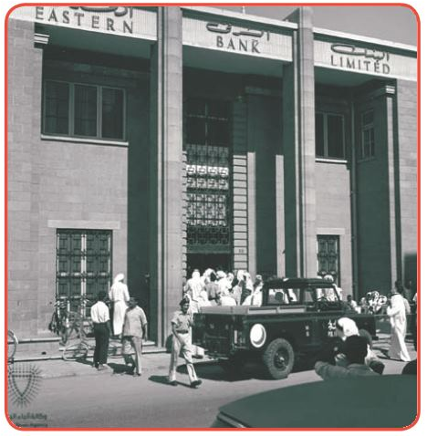

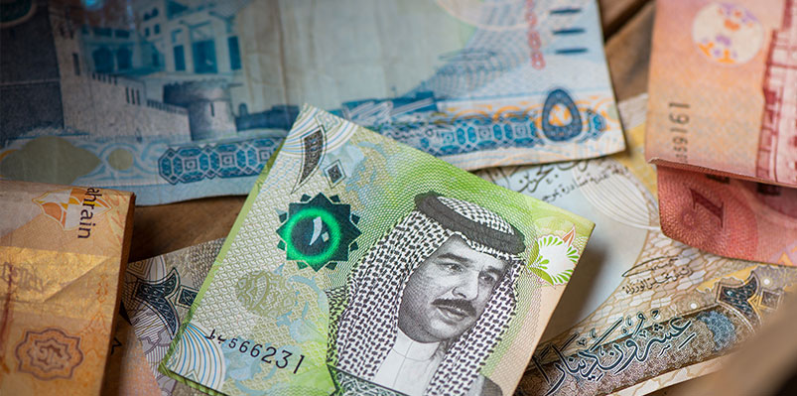
كلمة(Bank) بالفرنسية و(Banco) بالإيطالية المكان أو المكتب الذي يجلس فيه الصاغة والصيارفة الإيطاليين لإيداع الأموال والذهب، وارتبطت نشأة البنوك بتطور وظائفه.
البنك الشرقي أول بنك تأسس في
مملكة البحرين سنة 1920م
بدأت البنوك مع الوظيفة التقليدية الأولى للبنوك وهي قبول الودائع.
ثم مع الوظيفة التقليدية الثانية للبنوك وهي الإقراض.
وأخيرا مع ظهور وظيفة خلق النقود.
لماذا أنشئت البنوك؟
إقراض الأموال للأفراد والشركات والحكومات.
حفظ أموال المودعين وتنميتها.
مبادلة النقود و بيع العملات الأجنبية.
إجراء التحويلات البنكية بين البنوك داخل وخارج الدولة.
    تقديم الخدمات المالية المختلفة.
الدرس: نشأة البنوك وأنواعها المقرر: مقدمة في البنوك والعمليات المصرفية بنك 211/ 804
وزارة التربية والتعليم – الفصل الدراسي الثاني 2020-2021م

Slide 4
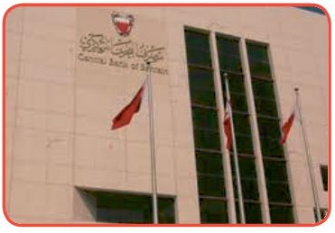

مؤسسة تُنشئها الدولة للإشراف على القطاع المصرفي، وتتولى مسئولية إدارة السياسة النقدية.
1-البنوك المركزية
Central Banks
وظائف البنوك المركزية
الرقابة و الإشراف على البنوك التجارية
إصدار النقود
إصدار السندات الحكومية
إدارة أموال الدولة
تحديد نسبة الاحتياطي النقدي
تحديد سعر الخصم
إدارة غرفة المقاصة
بنك البنوك
الدرس: نشأة البنوك وأنواعها المقرر: مقدمة في البنوك والعمليات المصرفية بنك 211/ 804
وزارة التربية والتعليم – الفصل الدراسي الثاني 2020-2021م

Slide 5
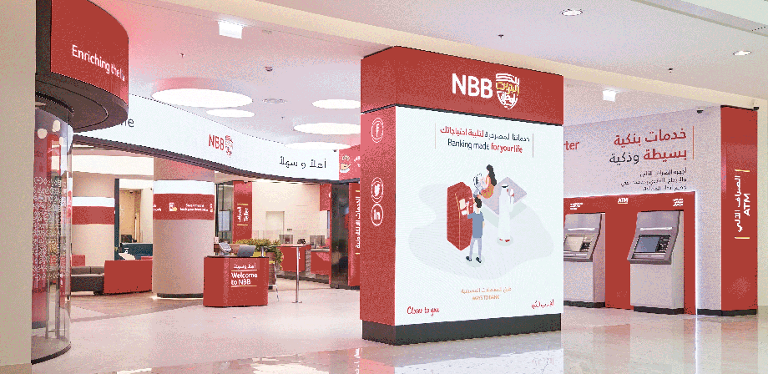
2-البنوك التجارية
Central Banks
تأخذ البنوك التجارية الودائع، وتعطي القروض، وتقدم خدمات الدفع، و تحول العملات للأفراد والشركات والحكومات.
وظائف البنوك التجارية
بيع وشراء العملات
فتح حسابات الودائع
خدمات استشارية
الدفع والتحويلات
الدرس: نشأة البنوك وأنواعها المقرر: مقدمة في البنوك والعمليات المصرفية بنك 211/ 804
وزارة التربية والتعليم – الفصل الدراسي الثاني 2020-2021م

Slide 6
3-البنوك الاستثمارية Investment Banks
تقدم العديد من الخدمات المصرفية للمستثمرين من الشركات والحكومات والأفراد ذوي الملاءة المالية العالية.
باقة الخدمات المقدمة
الدرس: نشأة البنوك وأنواعها المقرر: مقدمة في البنوك والعمليات المصرفية بنك 211/ 804
وزارة التربية والتعليم – الفصل الدراسي الثاني 2020-2021م

Slide 7
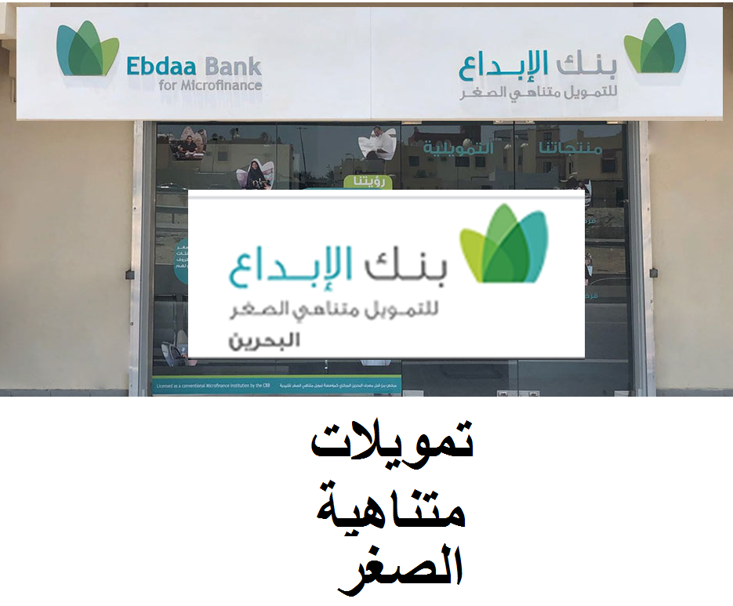



4-البنوك المتخصصة Specialized Banks
بنوك تُنشأ لغرض خاص.
مثال
الدرس: نشأة البنوك وأنواعها المقرر: مقدمة في البنوك والعمليات المصرفية بنك 211/ 804
وزارة التربية والتعليم – الفصل الدراسي الثاني 2020-2021م

Slide 8
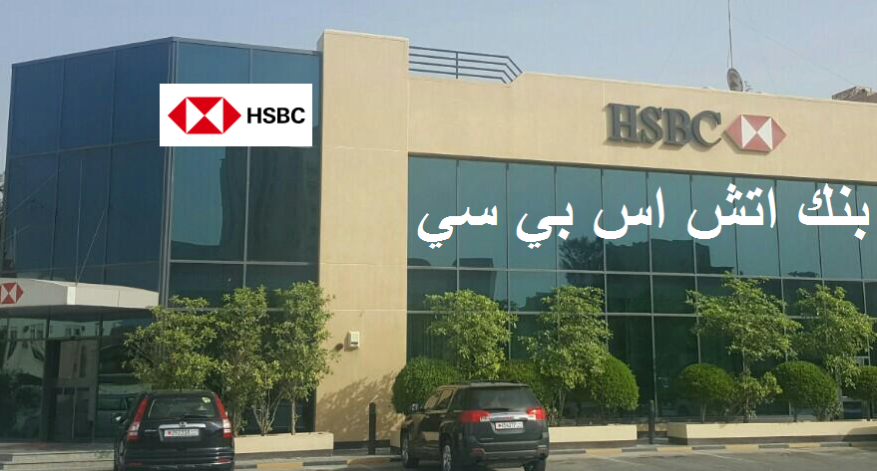
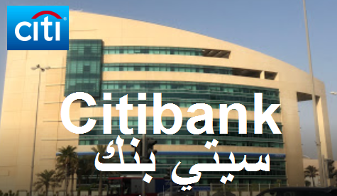




4-البنوك الدولية International Banks
بنوك لها شبكة من الفروع أوالشركات التابعة له في الأقطار الأجنبية، وتتعامل بالعملات الأجنبية والمحلية.
أنواع البنوك الدولية
لا يسمح لها بمزاولة الأنشطة المصرفية مع العملاء المحليين في الدولة التي يوجد بها أو التعامل بالعملة المحلية أو في الاقتصاد المحلي.
تقدم خدمات إصدار خطابات الاعتمادات المستندية والحوالات، وتسلّم وتسليم الأموال، وتنفيذ عمليات الاستثمار الأجنبي.
توفر معلومات عن الفرص الاستثمارية في الدول الأجنبية، ولا تقبل عمليات الودائع والقروض و الحوالات أو تحويل الأموال.
بنوك مملوكة لبنك رئيسي خارج الدولة، وتمارس أعمالها المصرفية في السوق المحلية.
الدرس: نشأة البنوك وأنواعها المقرر: مقدمة في البنوك والعمليات المصرفية بنك 211/ 804
وزارة التربية والتعليم – الفصل الدراسي الثاني 2020-2021م

Slide 9

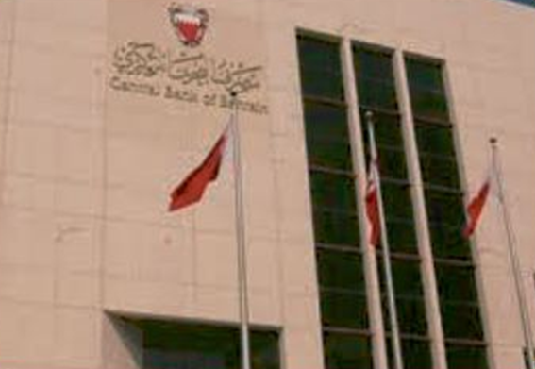

يتكون من مجموعة مؤسسات مالية
2. شركات التمويل.
1. بورصة البحرين.
4. الشركات الاستثمارية.
3. صناديق الاستثمار.
5. مصرف البحرين المركزي.
6. شركات التأمين وإعادة التأمين.
8. مصارف قطاع التجزئة التقليدية والإسلامية.
7. مصارف قطاع الجملة التقليدية والإسلامية.
9. مزودي الخدمات المساعدة للقطاع المالي.
الدرس: نشأة البنوك وأنواعها المقرر: مقدمة في البنوك والعمليات المصرفية بنك 211/ 804
وزارة التربية والتعليم – الفصل الدراسي الثاني 2020-2021م

Slide 10
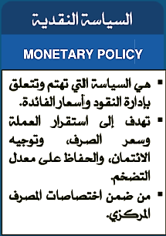
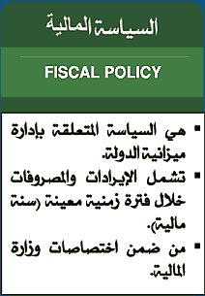
المؤشرات المالية والاقتصادية
الدرس: نشأة البنوك وأنواعها المقرر: مقدمة في البنوك والعمليات المصرفية بنك 211/ 804
وزارة التربية والتعليم – الفصل الدراسي الثاني 2020-2021م

Slide 11

وظائف النقود
3
وحدة للقياس
2
مخزن للقيمة
1
وسيلة للتبادل
تُستخدم كوحدة قياس، بحيث هناك سعر نقدي لكل سلعة أو خدمة.
تُستخدم لسداد الديون لقبولها من الجميع وكحافظ للقيمة وسهلة الادخار.
تسهيل عمليات تبادل السلع بدلا من المقايضة.
الدرس: نشأة البنوك وأنواعها المقرر: مقدمة في البنوك والعمليات المصرفية بنك 211/ 804
وزارة التربية والتعليم – الفصل الدراسي الثاني 2020-2021م

Slide 12
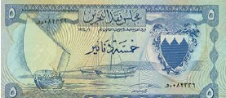

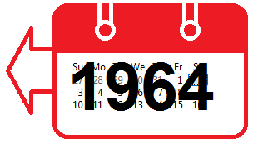



مراحل استخدام النقود في مملكة البحرين
اعتماد الروبية الهندية كعملة رئيسية حتى منتصف الستينات.
صدر مرسوم أميري بتأسيس مجلس نقد البحرين.
صدرت أول عملة بحرينية وطنية في مملكة البحرين.
صدر مرسوم أميري بإنشاء مؤسسة نقد البحرين .
تأسيس مصرف البحرين المركزي ليحل محل مؤسسة نقد البحرين.
الدرس: نشأة البنوك وأنواعها المقرر: مقدمة في البنوك والعمليات المصرفية بنك 211/ 804
وزارة التربية والتعليم – الفصل الدراسي الثاني 2020-2021م

Slide 13

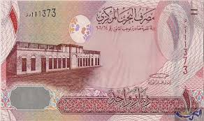
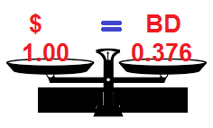
وحدة النقد في مملكة البحرين
الدينار البحريني يمثل وحدة النقد في مملكة البحرين وينقسم إلى 1000 فلس، ويرتبط بسعر ثابت مقابل الدولار الأمريكي منذ عام 1980م بسعر صرف 0.376 دينار لكل دولار أمريكي.
سعر تعادل الصرف
سعر عملة دولة ما معبرا عنها بعملة دولة أخرى، ويجوز لمصرف البحرين المركزي تثبيت أو تغيير سعر التعادل للدينار البحريني مقابل أية عملة قابلة للتحويل أو قياس معترف به لعملة أو مجموعة عملات دولية.
الدرس: نشأة البنوك وأنواعها المقرر: مقدمة في البنوك والعمليات المصرفية بنك 211/ 804
وزارة التربية والتعليم – الفصل الدراسي الثاني 2020-2021م

Slide 14
التقويم
اختار الإجابة الصحيحة فقط في ما يلي:
ارتبطت نشأة البنوك بوظيفة :
أ- بوظيفة الاقتراض.
ب- بوظيفة الإيداع .
ج- بوظيفة خلق النقود.
د- كل ما ذكر صحيح.
الدرس: نشأة البنوك وأنواعها المقرر: مقدمة في البنوك والعمليات المصرفية بنك 211/ 804
وزارة التربية والتعليم – الفصل الدراسي الثاني 2020-2021م

Slide 15
2. كل ما يأتي من وظائف البنوك عدا:
أ- حفظ الأموال.
ب- مبادلة النقود وبيع العملات.
ج- التأمين على الممتلكات.
د- إجراء التحويلات البنكية.
الدرس: نشأة البنوك وأنواعها المقرر: مقدمة في البنوك والعمليات المصرفية بنك 211/ 804
وزارة التربية والتعليم – الفصل الدراسي الثاني 2020-2021م

Slide 16
3. من وظائف البنوك المركزية:
أ- إصدار السندات الحكومية.
ب- تحديد نسبة الاحتياطي النقدي.
ج- بنك البنوك .
د- كل ما ذكر صحيح.
الدرس: نشأة البنوك وأنواعها المقرر: مقدمة في البنوك والعمليات المصرفية بنك 211/ 804
وزارة التربية والتعليم – الفصل الدراسي الثاني 2020-2021م

Slide 17
4. البنوك التي وظيفتها الإيداع و الإقراض هي:
أ- البنوك الاستثمارية.
ب- البنوك المتخصصة.
ج- البنوك التجارية.
د- كل ما ذكر صحيح.
الدرس: نشأة البنوك وأنواعها المقرر: مقدمة في البنوك والعمليات المصرفية بنك 211/ 804
وزارة التربية والتعليم – الفصل الدراسي الثاني 2020-2021م

Slide 18
5. من البنوك المتخصصة في مملكة البحرين التي تدعم المشاريع الشبابية:
أ- بنك الإسكان .
ب- بنك البحرين للتنمية.
ج- بنك الإبداع.
د- بنك الأسرة.
الدرس: نشأة البنوك وأنواعها المقرر: مقدمة في البنوك والعمليات المصرفية بنك 211/ 804
وزارة التربية والتعليم – الفصل الدراسي الثاني 2020-2021م

Slide 19
6. من أنواع البنوك الدولية التي توفر معلومات عن الفرص الاستثمارية المتاحة في
الدول الأجنبية:
أ- بنوك المراسلة.
ب- مكاتب التمثيل.
ج- بنوك الأفشور.
د- فروع البنوك الدولية.
الدرس: نشأة البنوك وأنواعها المقرر: مقدمة في البنوك والعمليات المصرفية بنك 211/ 804
وزارة التربية والتعليم – الفصل الدراسي الثاني 2020-2021م

Slide 20
7. كل مما يأتي من تركيبة النظام المالي في مملكة البحرين ماعدا:
أ- الشركات السياحية.
ب- شركات التمويل.
ج- صناديق الاستثمار.
د- الشركات الاستثمارية.
الدرس: نشأة البنوك وأنواعها المقرر: مقدمة في البنوك والعمليات المصرفية بنك 211/ 804
وزارة التربية والتعليم – الفصل الدراسي الثاني 2020-2021م

Slide 21
8. من مؤشرات السياسة المالية في مملكة البحرين:
أ- استقرار العملة وسعر الصرف.
ب- إدارة الإيرادات والمصروفات.
ج- الحفاظ على معدل التضخم.
د- توجيه الائتمان.
الدرس: نشأة البنوك وأنواعها المقرر: مقدمة في البنوك والعمليات المصرفية بنك 211/ 804
وزارة التربية والتعليم – الفصل الدراسي الثاني 2020-2021م

Slide 22
9. أن القدرة على سداد الديون وادخار جزء من الدخل للمستقبل من وظائف النقود باعتبارها:
أ- مخزن للقيمة.
ب- وسيلة للتبادل.
ج- وحدة للقياس.
د- كل ما ذكر صحيح.
الدرس: نشأة البنوك وأنواعها المقرر: مقدمة في البنوك والعمليات المصرفية بنك 211/ 804
وزارة التربية والتعليم – الفصل الدراسي الثاني 2020-2021م

Slide 23
10. أول جهة أصدرت عملة وطنية في مملكة البحرين:
أ- مجلس نقد البحرين.
ب- مؤسسة نقد البحرين.
ج- مصرف البحرين المركزي.
د- وزارة الاقتصاد الوطني .
الدرس: نشأة البنوك وأنواعها المقرر: مقدمة في البنوك والعمليات المصرفية بنك 211/ 804
وزارة التربية والتعليم – الفصل الدراسي الثاني 2020-2021م

Slide 24
11. يرتبط سعر صرف الدينار البحريني بـ :
أ- الجنية الإسترليني.
ب- اليورو.
ج- الين الياباني.
د- الدولار الأمريكي.
الدرس: نشأة البنوك وأنواعها المقرر: مقدمة في البنوك والعمليات المصرفية بنك 211/ 804
وزارة التربية والتعليم – الفصل الدراسي الثاني 2020-2021م

Slide 25

أضغط على السهم للانتقال إلى السؤال التالي
الدرس: نشأة البنوك وأنواعها المقرر: مقدمة في البنوك والعمليات المصرفية بنك 211/ 804
وزارة التربية والتعليم – الفصل الدراسي الثاني 2020-2021م

Slide 26
أضغط على السهم للرجوع إلى السؤال
الدرس: نشأة البنوك وأنواعها المقرر: مقدمة في البنوك والعمليات المصرفية بنك 211/ 804
وزارة التربية والتعليم – الفصل الدراسي الثاني 2020-2021م

Slide 27
أضغط على السهم للانتقال إلى السؤال التالي
الدرس: نشأة البنوك وأنواعها المقرر: مقدمة في البنوك والعمليات المصرفية بنك 211/ 804
وزارة التربية والتعليم – الفصل الدراسي الثاني 2020-2021م

Slide 28
أضغط على السهم للرجوع إلى السؤال
الدرس: نشأة البنوك وأنواعها المقرر: مقدمة في البنوك والعمليات المصرفية بنك 211/ 804
وزارة التربية والتعليم – الفصل الدراسي الثاني 2020-2021م

Slide 29
أضغط على السهم للانتقال إلى السؤال التالي
الدرس: نشأة البنوك وأنواعها المقرر: مقدمة في البنوك والعمليات المصرفية بنك 211/ 804
وزارة التربية والتعليم – الفصل الدراسي الثاني 2020-2021م

Slide 30
أضغط على السهم للرجوع إلى السؤال
الدرس: نشأة البنوك وأنواعها المقرر: مقدمة في البنوك والعمليات المصرفية بنك 211/ 804
وزارة التربية والتعليم – الفصل الدراسي الثاني 2020-2021م

Slide 31
أضغط على السهم للانتقال إلى السؤال التالي
الدرس: نشأة البنوك وأنواعها المقرر: مقدمة في البنوك والعمليات المصرفية بنك 211/ 804
وزارة التربية والتعليم – الفصل الدراسي الثاني 2020-2021م

Slide 32
أضغط على السهم للرجوع إلى السؤال
الدرس: نشأة البنوك وأنواعها المقرر: مقدمة في البنوك والعمليات المصرفية بنك 211/ 804
وزارة التربية والتعليم – الفصل الدراسي الثاني 2020-2021م

Slide 33
أضغط على السهم للانتقال إلى السؤال التالي
الدرس: نشأة البنوك وأنواعها المقرر: مقدمة في البنوك والعمليات المصرفية بنك 211/ 804
وزارة التربية والتعليم – الفصل الدراسي الثاني 2020-2021م

Slide 34
أضغط على السهم للرجوع إلى السؤال
الدرس: نشأة البنوك وأنواعها المقرر: مقدمة في البنوك والعمليات المصرفية بنك 211/ 804
وزارة التربية والتعليم – الفصل الدراسي الثاني 2020-2021م

Slide 35
أضغط على السهم للانتقال إلى السؤال التالي
الدرس: نشأة البنوك وأنواعها المقرر: مقدمة في البنوك والعمليات المصرفية بنك 211/ 804
وزارة التربية والتعليم – الفصل الدراسي الثاني 2020-2021م

Slide 36
أضغط على السهم للرجوع إلى السؤال
الدرس: نشأة البنوك وأنواعها المقرر: مقدمة في البنوك والعمليات المصرفية بنك 211/ 804
وزارة التربية والتعليم – الفصل الدراسي الثاني 2020-2021م

Slide 37
أضغط على السهم للانتقال إلى السؤال التالي
الدرس: نشأة البنوك وأنواعها المقرر: مقدمة في البنوك والعمليات المصرفية بنك 211/ 804
وزارة التربية والتعليم – الفصل الدراسي الثاني 2020-2021م

Slide 38
أضغط على السهم للرجوع إلى السؤال
الدرس: نشأة البنوك وأنواعها المقرر: مقدمة في البنوك والعمليات المصرفية بنك 211/ 804
وزارة التربية والتعليم – الفصل الدراسي الثاني 2020-2021م

Slide 39
أضغط على السهم للانتقال إلى السؤال التالي
الدرس: نشأة البنوك وأنواعها المقرر: مقدمة في البنوك والعمليات المصرفية بنك 211/ 804
وزارة التربية والتعليم – الفصل الدراسي الثاني 2020-2021م

Slide 40
أضغط على السهم للرجوع إلى السؤال
الدرس: نشأة البنوك وأنواعها المقرر: مقدمة في البنوك والعمليات المصرفية بنك 211/ 804
وزارة التربية والتعليم – الفصل الدراسي الثاني 2020-2021م

Slide 41
أضغط على السهم للانتقال إلى السؤال التالي
الدرس: نشأة البنوك وأنواعها المقرر: مقدمة في البنوك والعمليات المصرفية بنك 211/ 804
وزارة التربية والتعليم – الفصل الدراسي الثاني 2020-2021م

Slide 42
أضغط على السهم للرجوع إلى السؤال
الدرس: نشأة البنوك وأنواعها المقرر: مقدمة في البنوك والعمليات المصرفية بنك 211/ 804
وزارة التربية والتعليم – الفصل الدراسي الثاني 2020-2021م

Slide 43
أضغط على السهم للانتقال إلى السؤال التالي
الدرس: نشأة البنوك وأنواعها المقرر: مقدمة في البنوك والعمليات المصرفية بنك 211/ 804
وزارة التربية والتعليم – الفصل الدراسي الثاني 2020-2021م

Slide 44
أضغط على السهم للرجوع إلى السؤال
الدرس: نشأة البنوك وأنواعها المقرر: مقدمة في البنوك والعمليات المصرفية بنك 211/ 804
وزارة التربية والتعليم – الفصل الدراسي الثاني 2020-2021م

Slide 45
أضغط على السهم للانتقال إلى الشريحة التالية
الدرس: نشأة البنوك وأنواعها المقرر: مقدمة في البنوك والعمليات المصرفية بنك 211/ 804
وزارة التربية والتعليم – الفصل الدراسي الثاني 2020-2021م

Slide 46
أضغط على السهم للرجوع إلى السؤال
الدرس: نشأة البنوك وأنواعها المقرر: مقدمة في البنوك والعمليات المصرفية بنك 211/ 804
وزارة التربية والتعليم – الفصل الدراسي الثاني 2020-2021م

Slide 47
انتهى الدرس
آملين
تحقيق
أهدف درس نشأة البنوك وأنواعها
شكرا
مع التوفيق والنجاح
لمزيد من المعلومات:
www.Edunet.com 1- زيارة البوابة التعليمية
2- حل أسئلة وأنشطة الكتاب والكراسة.
الدرس: نشأة البنوك وأنواعها المقرر: مقدمة في البنوك والعمليات المصرفية بنك 211/ 804
وزارة التربية والتعليم – الفصل الدراسي الثاني 2020-2021م

